Slide 1

EDA设计与开发
课时：12学时
主讲：梁华鑫

Slide 2
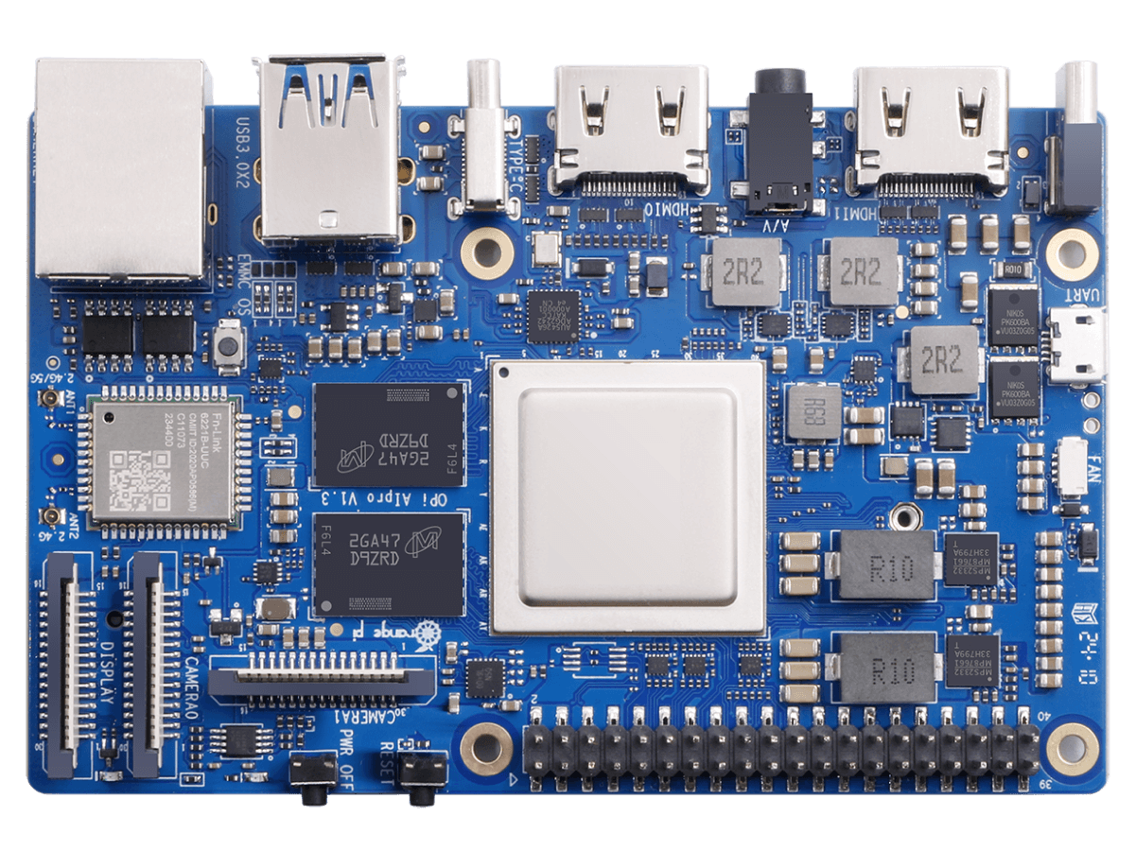
认识PCB
PCB（Printed Circuit Board，印刷电路板）是一种用于电气连接电子元器件的板子，广泛应用于电子设备中。
PCB的主要功能是通过导电线路将各种电子元器件如电阻、电容、集成电路等连接起来，实现电路功能。

Slide 3
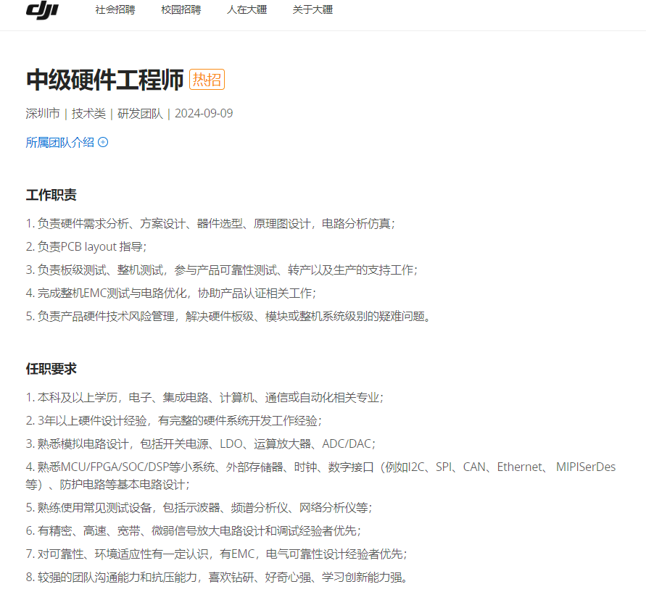
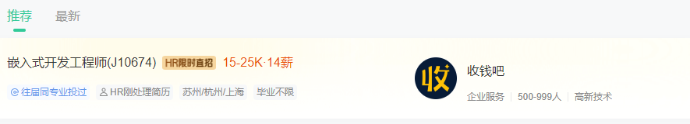
主要任务
选购元器件
设计原理图
设计PCB板
焊接
调试与维护

Slide 4
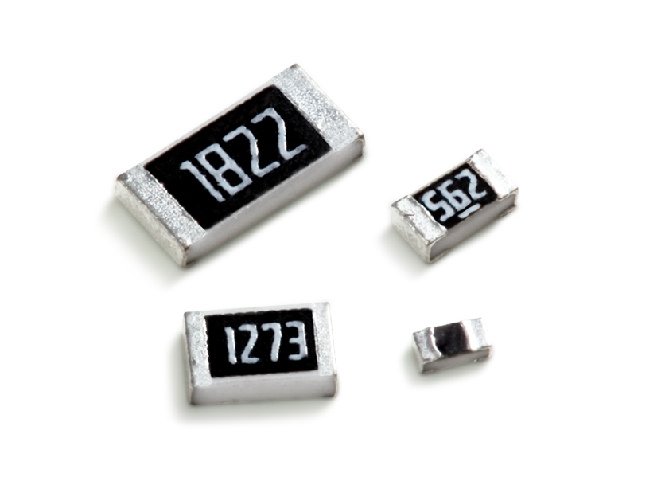
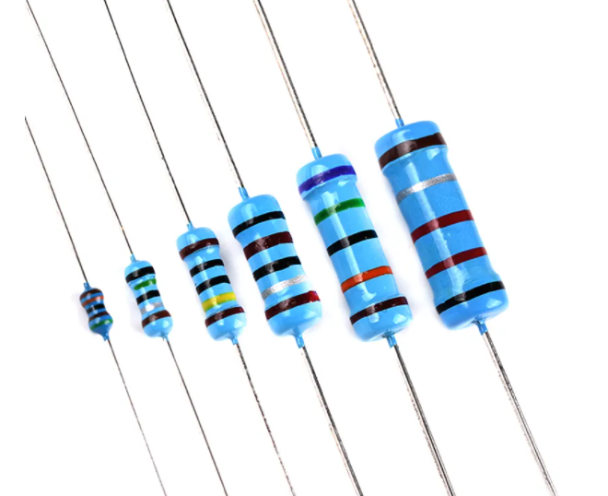
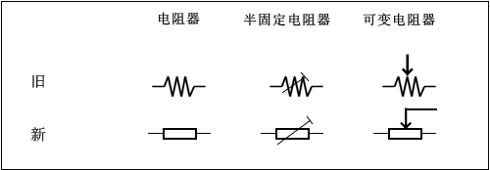
认识元器件
电阻
贴片OR插件
封装AND丝印
0欧姆电阻？
英制封装体积 | 公制封装体积 | 长(L)(mm) | 宽(W)(mm) | 额定功率
0201 | 0603 | 0.60±0.05 | 0.30±0.05 | 1/20W
0402 | 1005 | 1.00±0.10 | 0.50±0.10 | 1/16W
0603 | 1608 | 1.60±0.15 | 0.80±0.15 | 1/10W
0805 | 2012 | 2.00±0.20 | 1.25±0.15 | 1/8W
1206 | 3216 | 3.20±0.20 | 1.60±0.10 | 1/4W
1210 | 3225 | 3.20±0.20 | 2.50±0.20 | 1/3W
1812 | 4832 | 4.50±0.20 | 3.20±0.20 | 1/2W
2010 | 5025 | 5.00±0.20 | 2.50±0.20 | 3/4W
2512 | 6432 | 6.40±0.20 | 3.20±0.20 | 1W

Slide 5
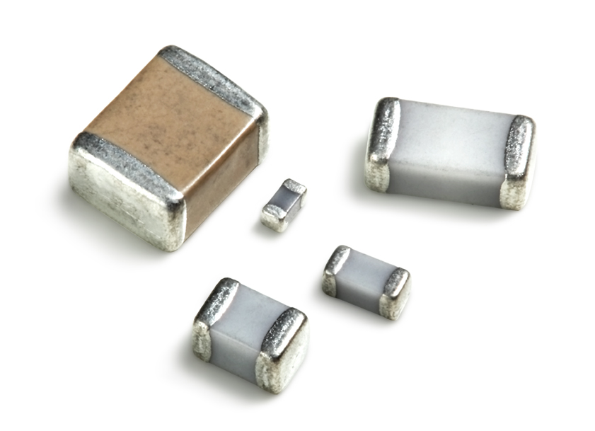
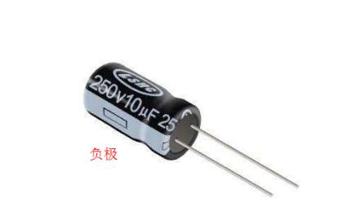
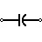
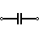
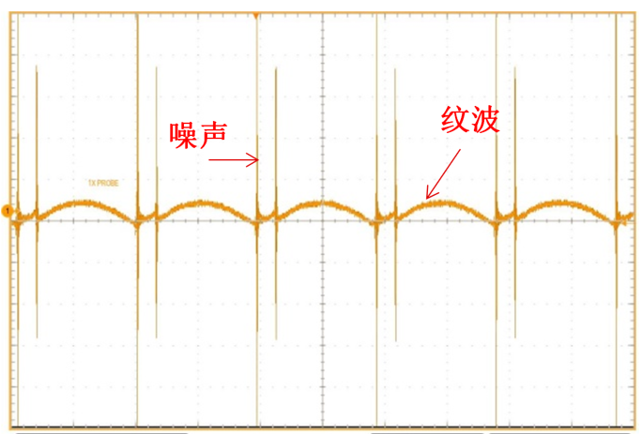
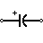
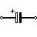
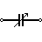
认识元器件
电容
符号 | 名称 | 描述
 | 电容 | 电容器用于存储电荷。它与AC短路，与DC短路。
 | 电容
 | 极化电容 | 电解电容
 | 极化电容 | 电解电容
 | 可变电容 | 可调电容
电解电容OR陶瓷电容
容值AND工作电压
稳压、去耦、滤波、去干扰、调谐、储能

Slide 6
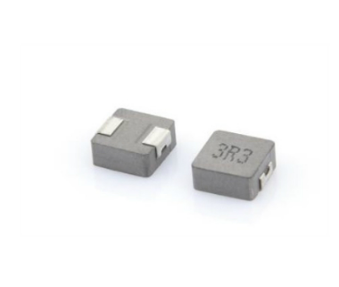
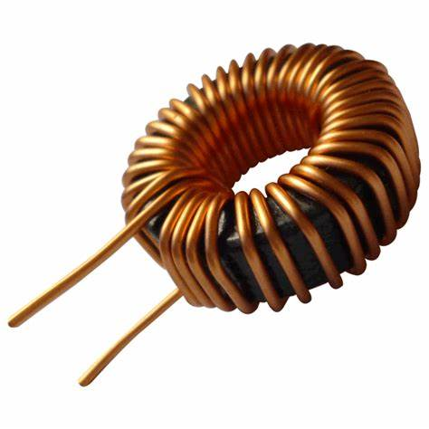
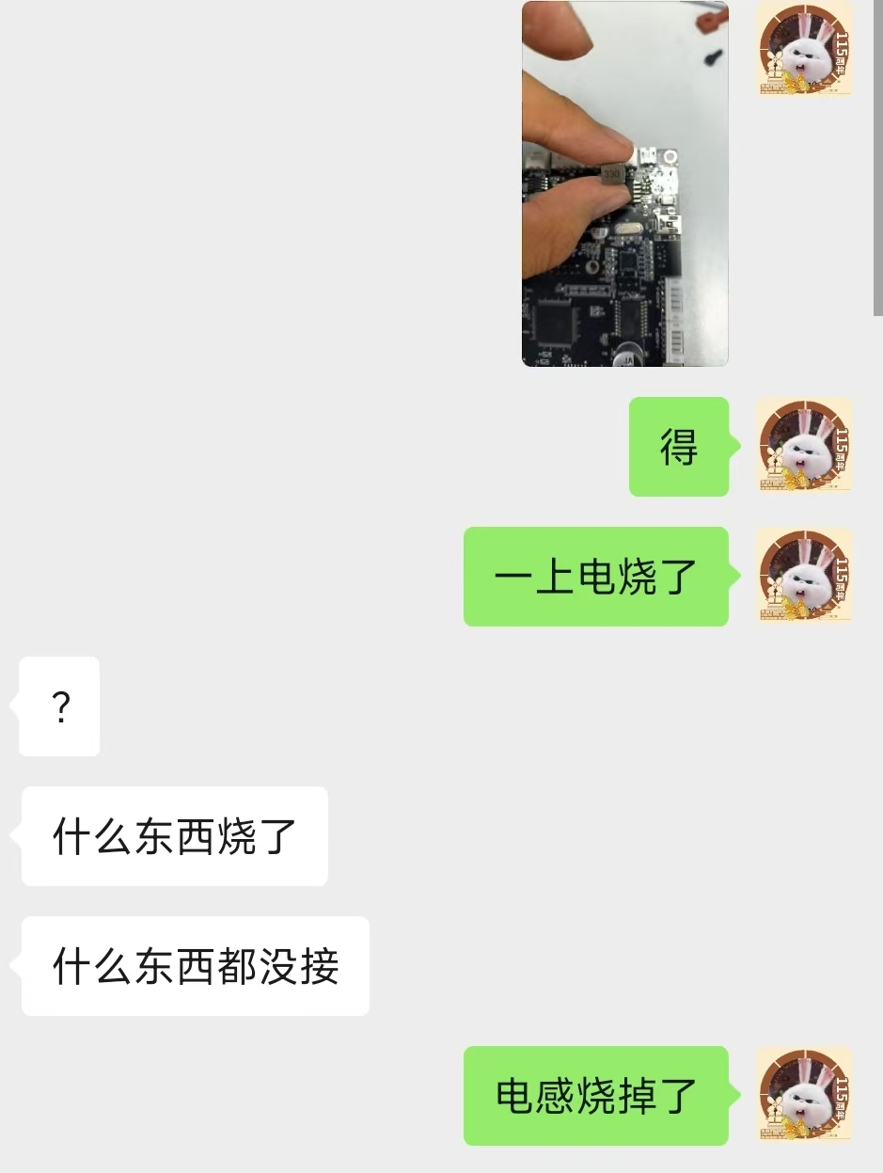
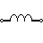
认识元器件
电感
3.3uH
贴片电感OR线圈
感抗AND工作电压
滤波、能量转移
通低频阻高频
升降压电路

Slide 7
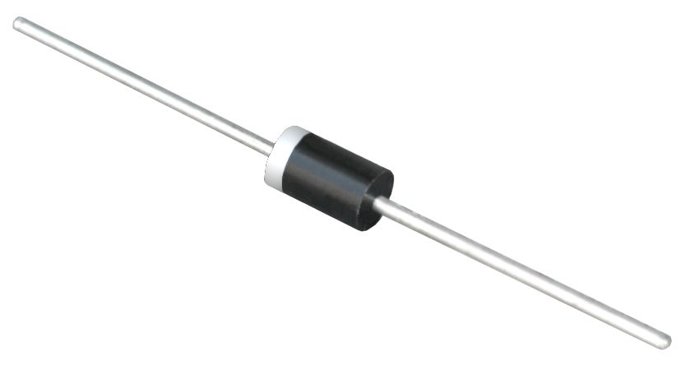
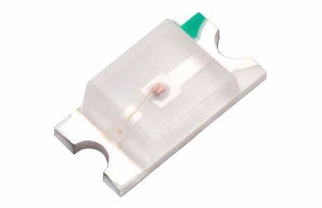
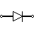
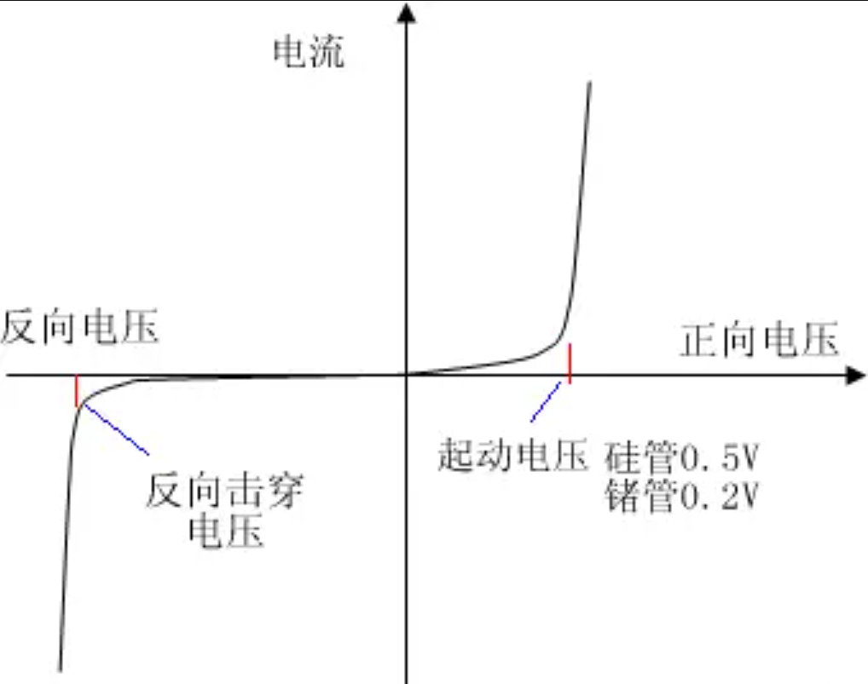
认识元器件
二极管
单向导通
压降
反向击穿电压
起动电压
最大工作电流

Slide 8
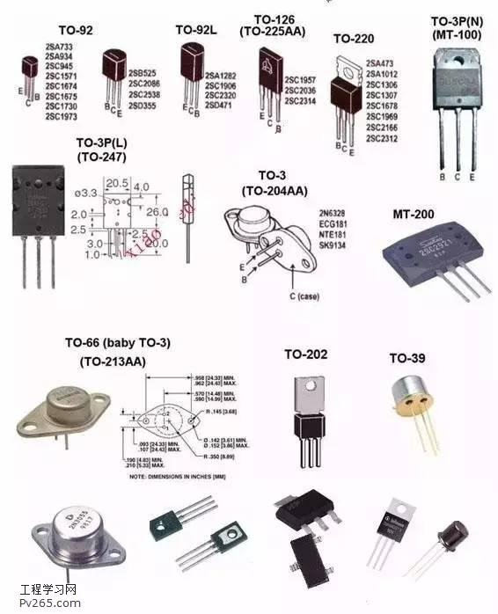
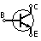
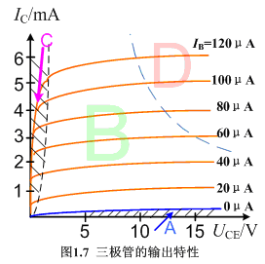
认识元器件
集电极
三极管
基极
电流放大
开关
发射极

Slide 9
设计原理图
Altium Designer（澳大利亚）
KiCAD（开源）
嘉立创EDA
半导小芯
安装立创EDA专业版
查看器件手册

Slide 10
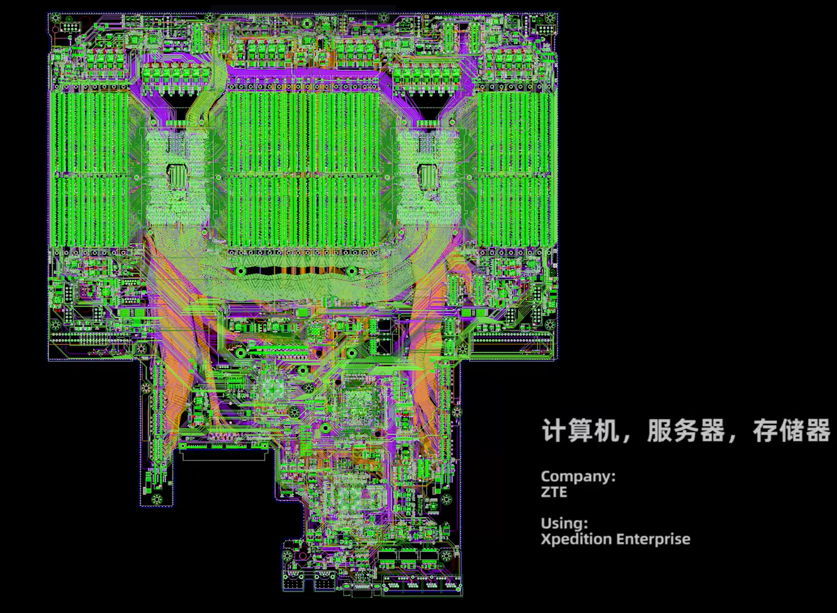
设计原理图与PCB
Altium Designer（澳大利亚）
KiCAD（开源）
嘉立创EDA
半导小芯
安装立创EDA专业版
查看器件手册

Slide 11
设计原理图与PCB
任务：
下载安装嘉立创专业版
创建嘉立创账号
白嫖新人优惠券
额外任务（二选一）：
仿照开源项目
绘制STM32核心板原理图
设计核心板PCB图
绘制DC-DC电源原理图
设计电源板PCB图
立创·地阔星STM32F103C8T6开发板

Slide 12
实操环节
下载安装嘉立创PCB，简单设计电路与PCB。

Slide 13
第一节课到此结束

Slide 14
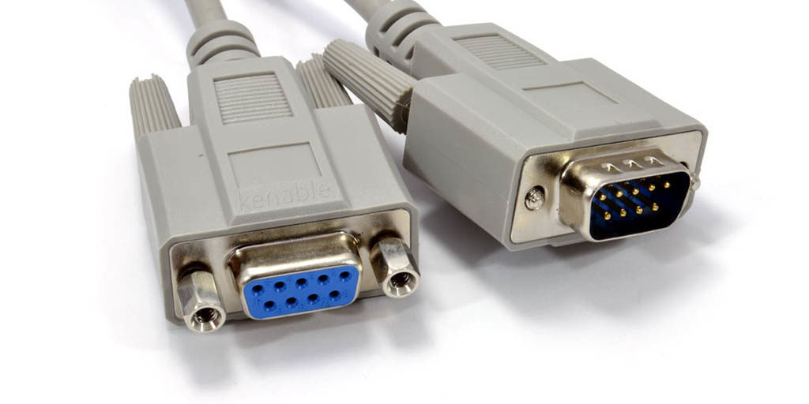

认识通信协议与基础工具
有线通信协议是用于通过物理介质（如电缆、光纤等）进行数据传输的一系列标准和规则。
它们定义了设备之间如何发送、接收和解析数据，确保不同设备能够互相理解并正确通信。

Slide 15
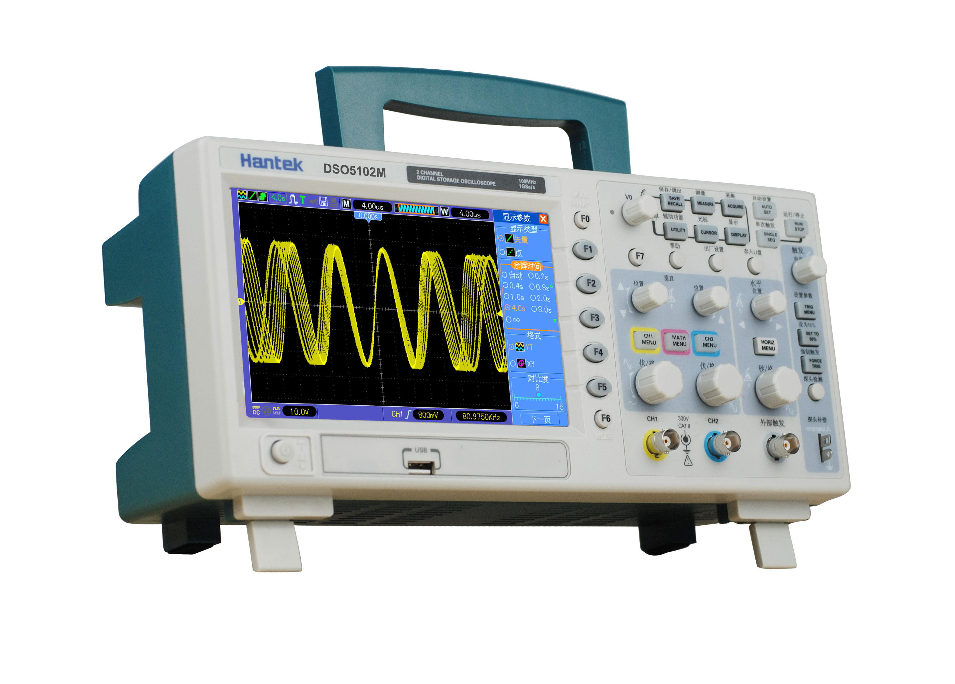
主要任务
1.通信协议基础介绍
2.编码介绍
3.有线通信协议介绍
4.示波器、信号发生器、电源的使用
5.万用表的使用

Slide 16

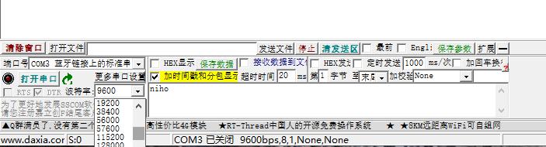
通信协议单位介绍
波特率 (Baud Rate)
定义：是每秒传输的符号（信号变化）数量的度量。
单位：波特(Baud)
在数字通信中，波特率描述的是传输介质的物理层速率，也就是信号的变化速度。

Slide 17
通信协议单位介绍
参数 | 波特率 (Baud Rate) | 比特率 (Bit Rate)
定义 | 每秒钟信号状态变化的次数，即符号传输的速率。 | 每秒钟传输的数据位数，即数据传输的速率。
单位 | 波特（Baud） | 比特每秒（bps, bits per second）
表示内容 | 通信信号变化的频率，可能与数据速率无关。 | 实际传输的有效数据位数。
符号传输 | 每个符号不一定代表一个比特，符号可以表示多个比特。 | 每秒传输的比特数，是符号传输的有效数据位。
关系 | 取决于每个符号传输的比特数。 | 比特率 = 波特率 × 每个符号传输的比特数。
举例 | 如果波特率为2400 Baud，则表示每秒有2400次信号变化。 | 如果使用64-QAM调制，每个符号传输6个比特，实际比特率为2400 × 6 = 14400 bps。
常见用途 | 物理层传输速率的度量，如串行通信中的符号率。 | 实际传输层的数据速率，常用于评估通信效率。
关系示例 | 在RS-232串行通信中，波特率与比特率通常相等。 | 在调制通信中，如64-QAM，比特率通常大于波特率。

Slide 18
通信协议单位介绍
单工、半双工、全双工
通信方式 | 定义 | 特点 | 应用场景 | 示例
单工 | 数据只能单向传输。 | 发送方与接收方固定，不能交换角色。 | 广播、监视系统。 | 电视广播、无线电广播。
半双工 | 数据可以双向传输，但不能同时进行。 | 双方轮流发送和接收数据。 | 对讲机、串行通信。 | 对讲机、RS-485通信。
全双工 | 数据可以同时双向传输。 | 双方可以同时发送和接收数据。 | 电话通信、高速网络通信。 | 电话通信、以太网。

Slide 19
通信协议单位介绍
同步、异步
同步阻塞：马上专心做一件事情 同步非阻塞：一边做一件事情，一边做另一件事情（一心二用） 异步阻塞：把问题推到以后专心处理 异步非阻塞：把问题推到以后时不时处理一下
特性 | 异步通信 | 同步通信
时钟信号 | 无需共享时钟，数据帧有起始位和停止位标识。 | 发送方和接收方共享一个时钟信号。
数据传输速率 | 较低，因为每个字符需要起始位和停止位。 | 较高，连续传输，无需额外标识位。
传输数据类型 | 适合间歇性和不连续的数据传输。 | 适合大规模连续的数据传输。
同步需求 | 不需要时钟同步，接收方通过起始位识别数据。 | 需要在传输前进行时钟同步。
实现难度 | 实现简单，不需要复杂的同步机制。 | 实现复杂，需要同步机制确保时钟一致性。
应用场景 | 串口通信（RS-232）、键盘输入等低速应用。 | SPI、以太网、磁盘存储设备等高速应用。

Slide 20
编码介绍
ASCII、UTF-8
ASCII 是一种早期的字符编码标准，用于表示英文字符和控制字符（如回车、换行）。
ASCII 使用 7 位（即 128 个字符）来编码字符，因此它能够表示的字符数量有限，范围是从 0 到 127。包含常见的英文字符（A-Z、a-z）、数字（0-9）、标点符号，以及一些控制字符（如回车、换行）。
UTF-8 是 Unicode 的一种实现方式，是目前互联网和现代软件系统中最常用的字符编码形式。它是一种可变长度的编码方案，使用 1 到 4 个字节编码 Unicode 字符。
对于 ASCII 字符（范围 0-127），UTF-8 使用 1 个字节，与 ASCII 完全兼容。
对于其他 Unicode 字符，UTF-8 使用 2 到 4 个字节来编码，字符的具体字节数根据字符的码点大小决定。

Slide 21
有线通信协议介绍
UART/USART
通用异步接收器/发送器，通常称为UART。
是一种广泛应用于嵌入式领域的串行、异步、全双工通信协议。

Slide 22
有线通信协议介绍
IIC
IIC（Inter-Integrated Circuit）是 IIC Bus 简称，中文叫集成电路总线。
它是一种串行通信总线，使用多主从架构，由飞利浦公司在1980年代为了让主板、嵌入式系统或手机用以连接低速周边设备而发展。
IIC为半双工、同步通信。

Slide 23
有线通信协议介绍
SPI
SPI 是英语Serial Peripheral interface的缩写，顾名思义就是串行外围设备接口。
是Motorola(摩托罗拉)首先在其MC68HCXX系列处理器上定义的。
SPI，是一种高速的，全双工，同步的通信总线

Slide 24
有线通信协议介绍
CAN
CAN 是Controller Area Network 的缩写，是ISO国际标准化的串行通信协议，由德国 BOSCH 公司开发。
在当前的汽车产业中，出于对安全性、舒适性、方便性、低公害、低成本的要求，各种各样的电子控制系统被开发了出来。
CAN通信是高速总线。

Slide 25
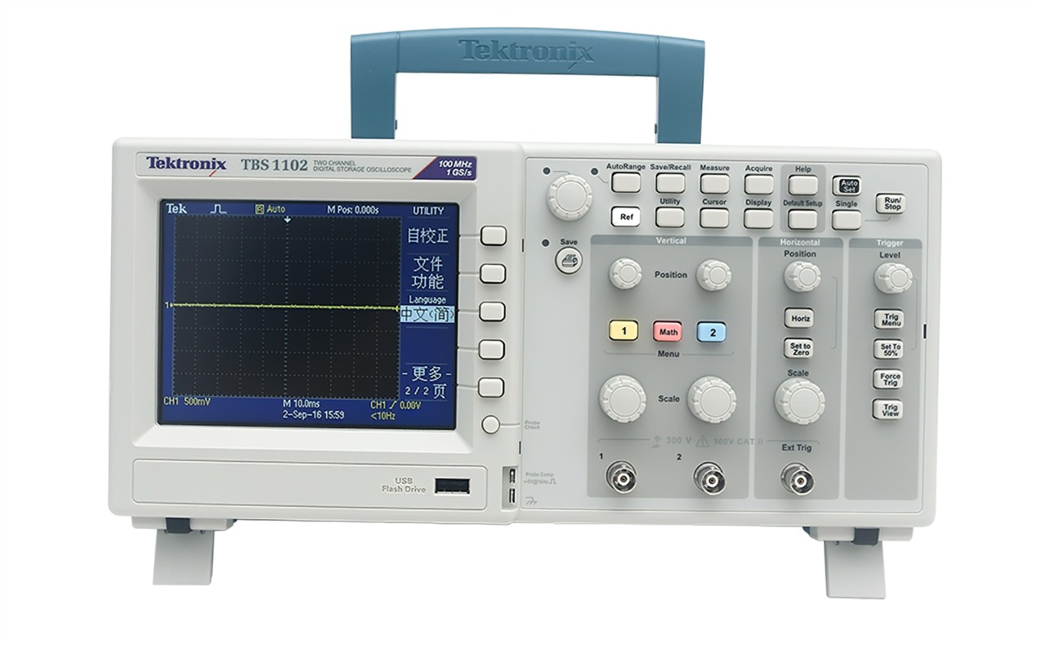

示波器使用教程
电源开关
测量波形数据
屏幕
自动设定比例尺
手动上下调节波形
手动左右调节波形
手动调节波形幅值比例
手动调节波形周期比例
$1090

Slide 26
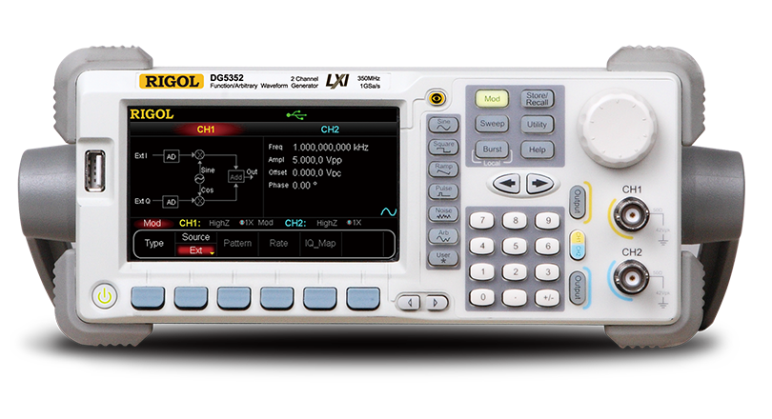
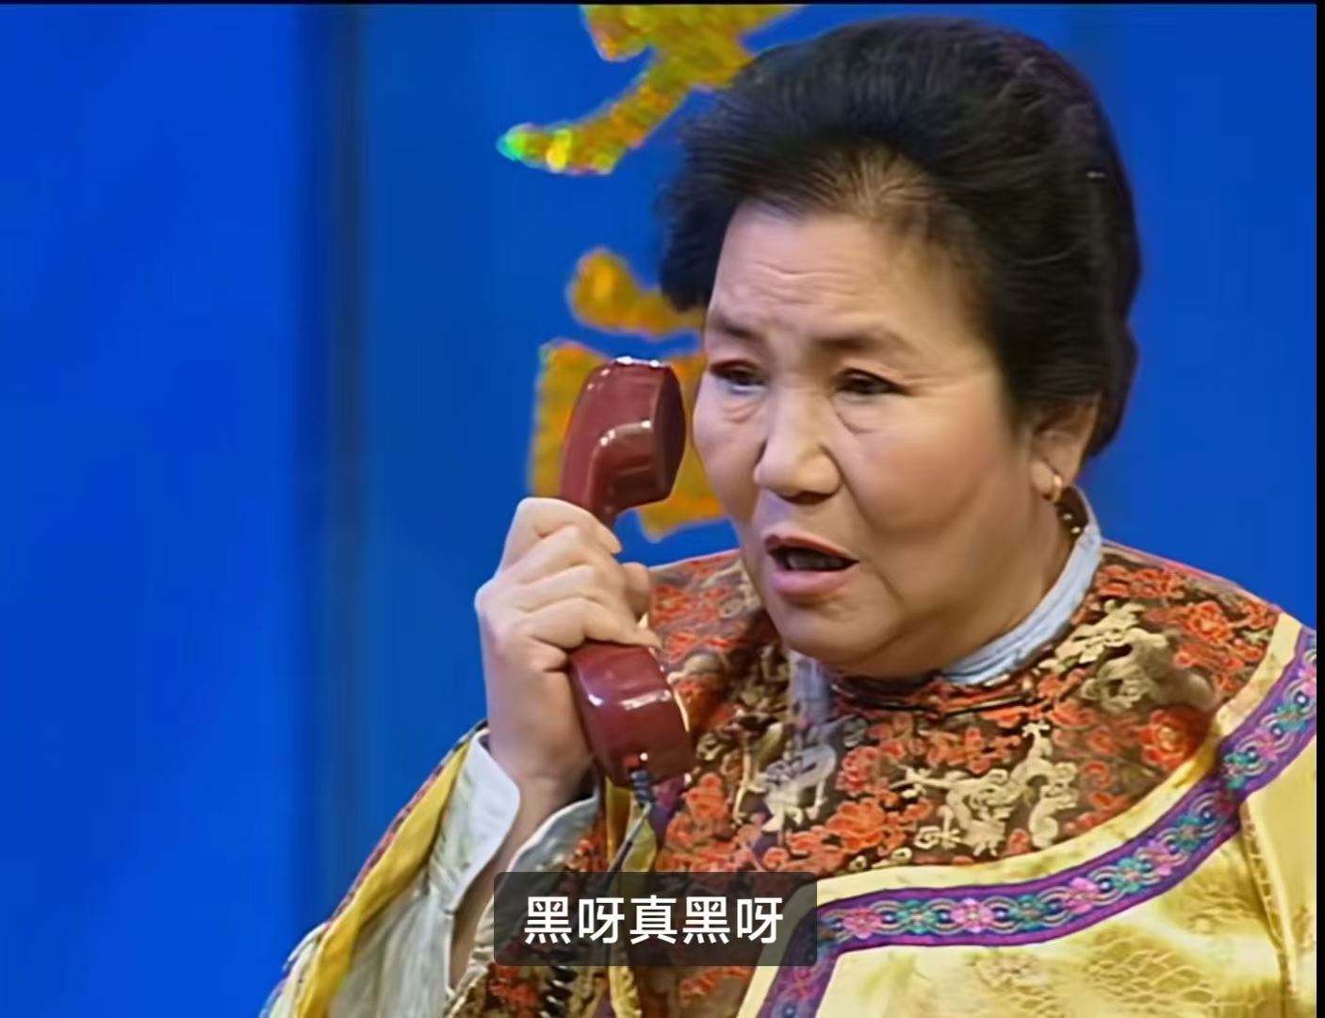
函数发生器使用教程
预设函数波形选择
屏幕
菜单调节手轮
设定值键盘输入
确认输出开关
￥12800
电源开关

Slide 27
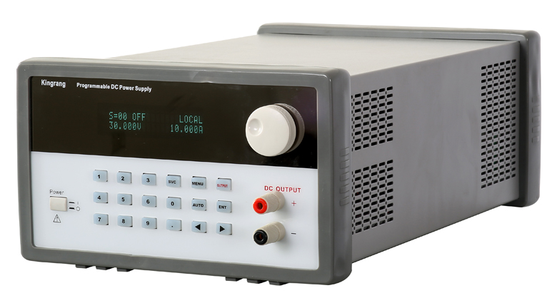
电源使用教程
屏幕
菜单调节手轮
设定值键盘输入
输出电源接口
电源开关

Slide 28
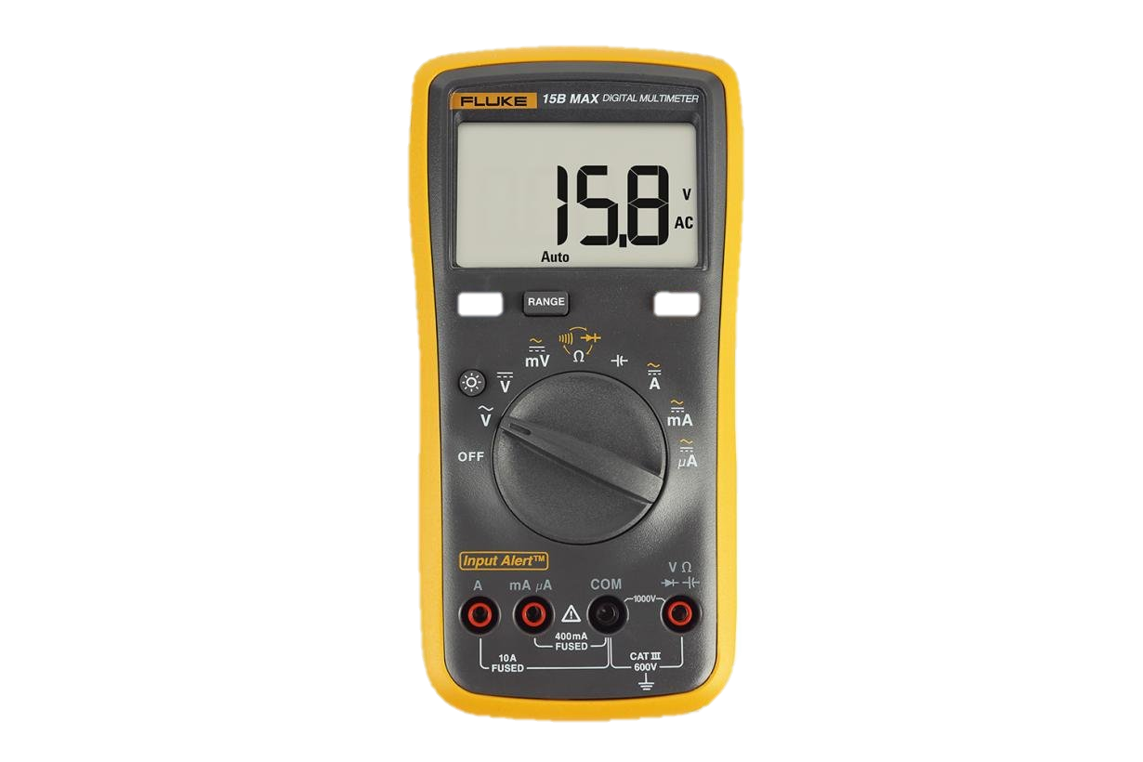
万用表使用教程
屏幕
欧姆(蜂鸣器)档测量电阻与短路
测量电容容值档
测量交直流电流
使用后请务必将档位转至OFF档！
电源开关
共用接口（负极|黑线）

Slide 29
实操环节
借用示波器读取函数发生器波形。
熟悉仪器仪表，测量部分电阻阻值，电池电压。

Slide 30
第二节课到此结束

Slide 31

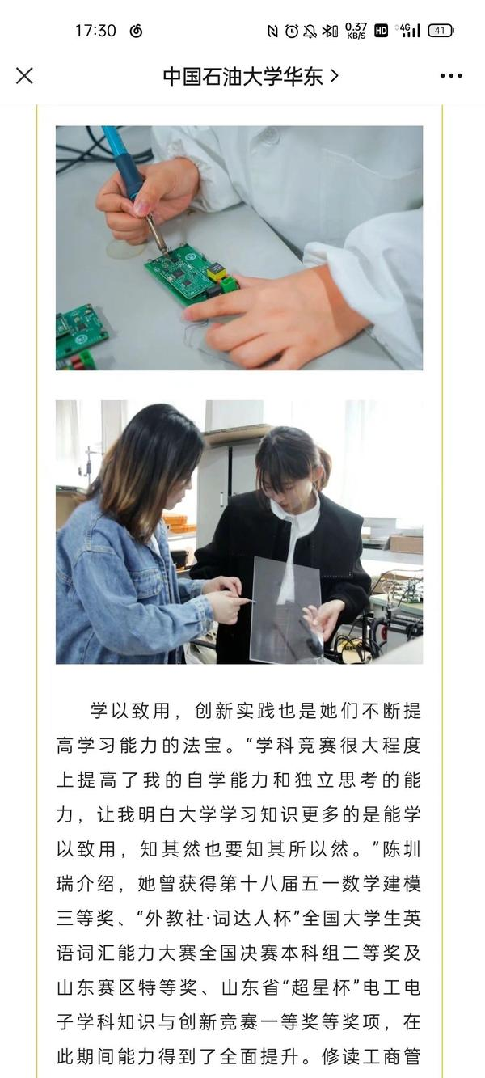
学会低温焊接
?

Slide 32
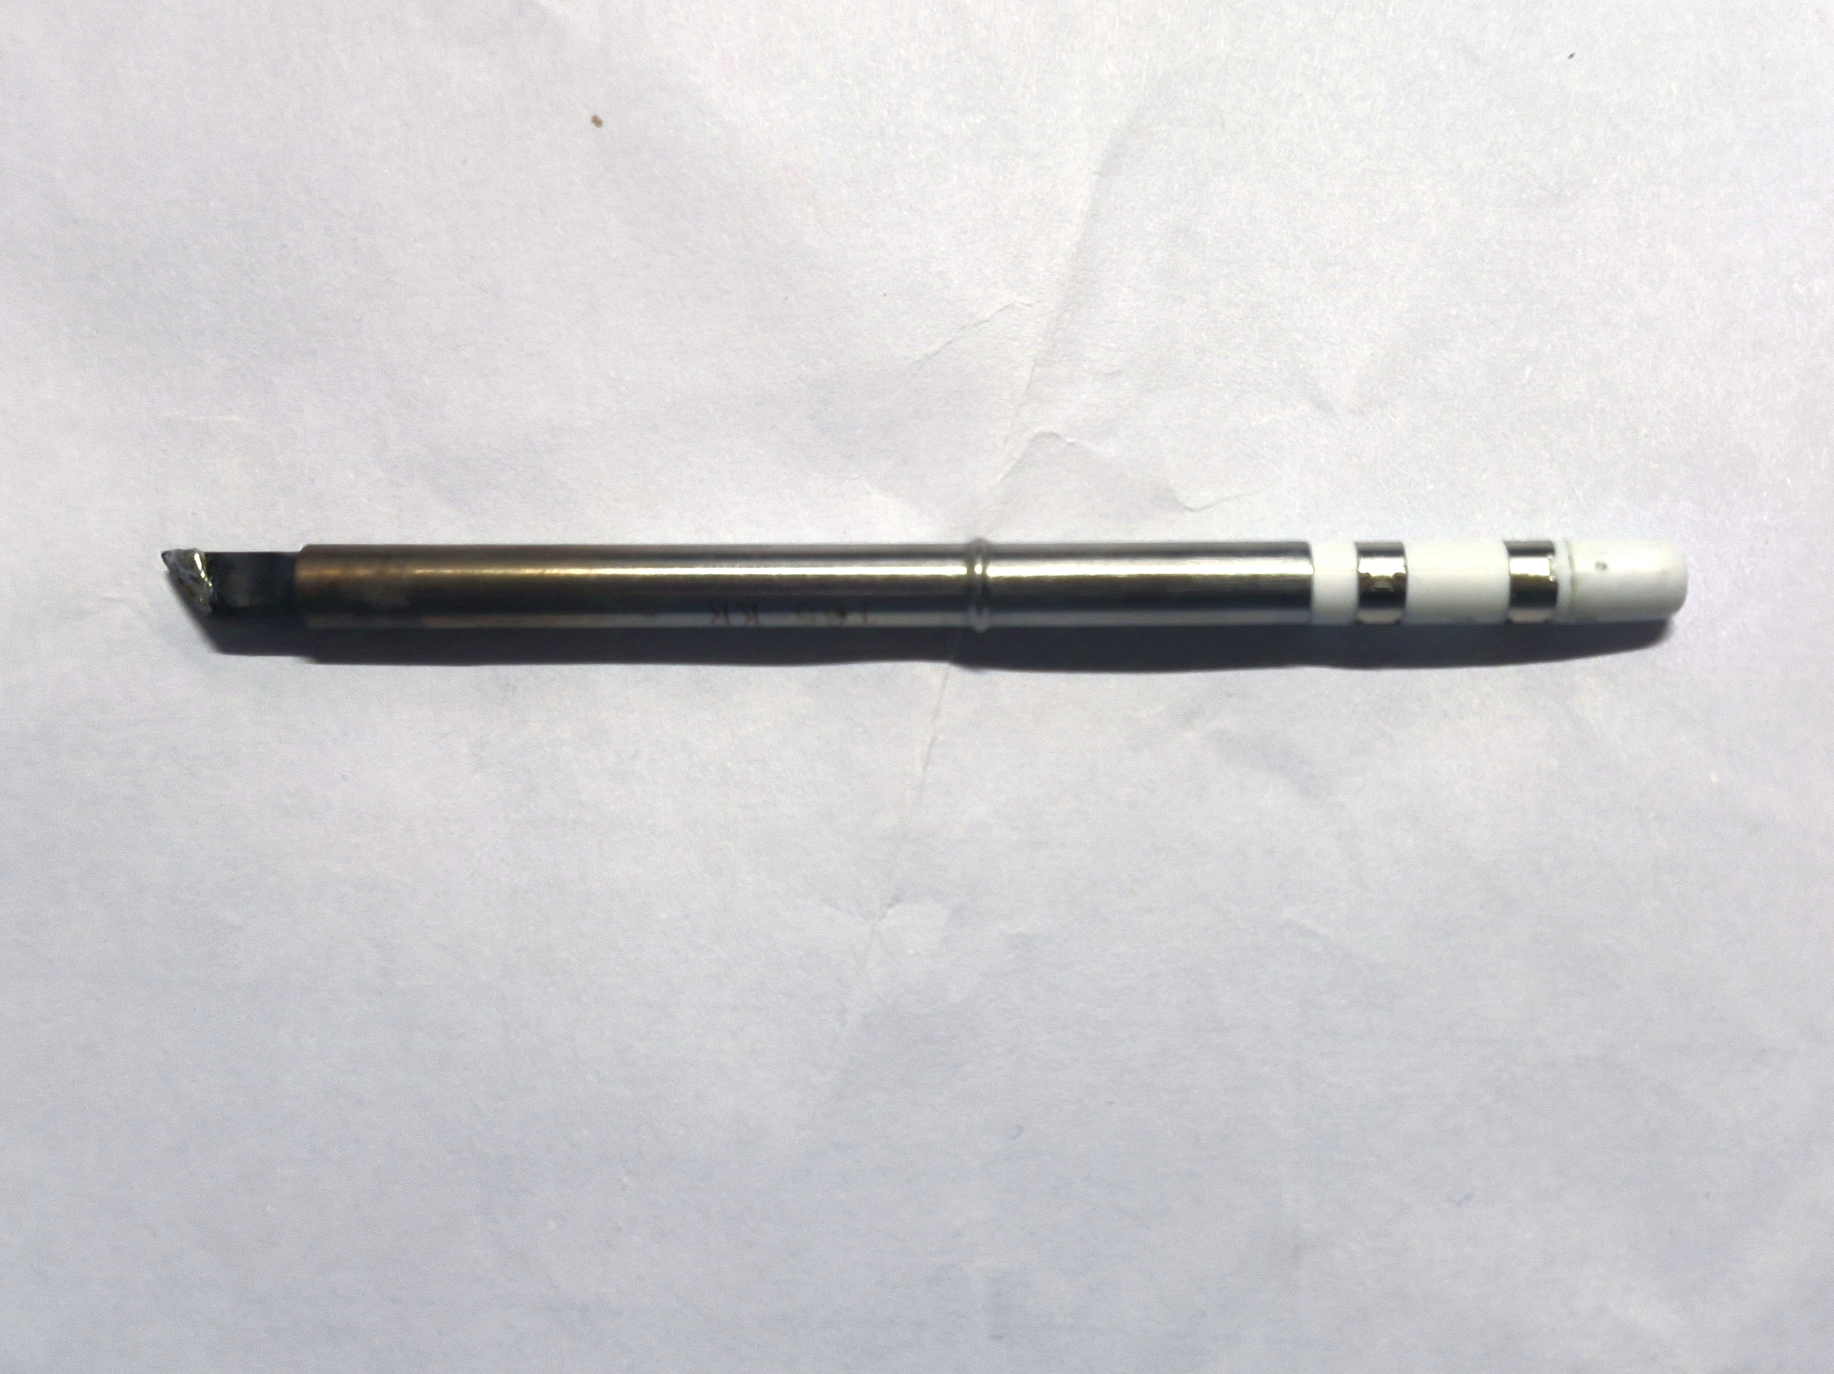
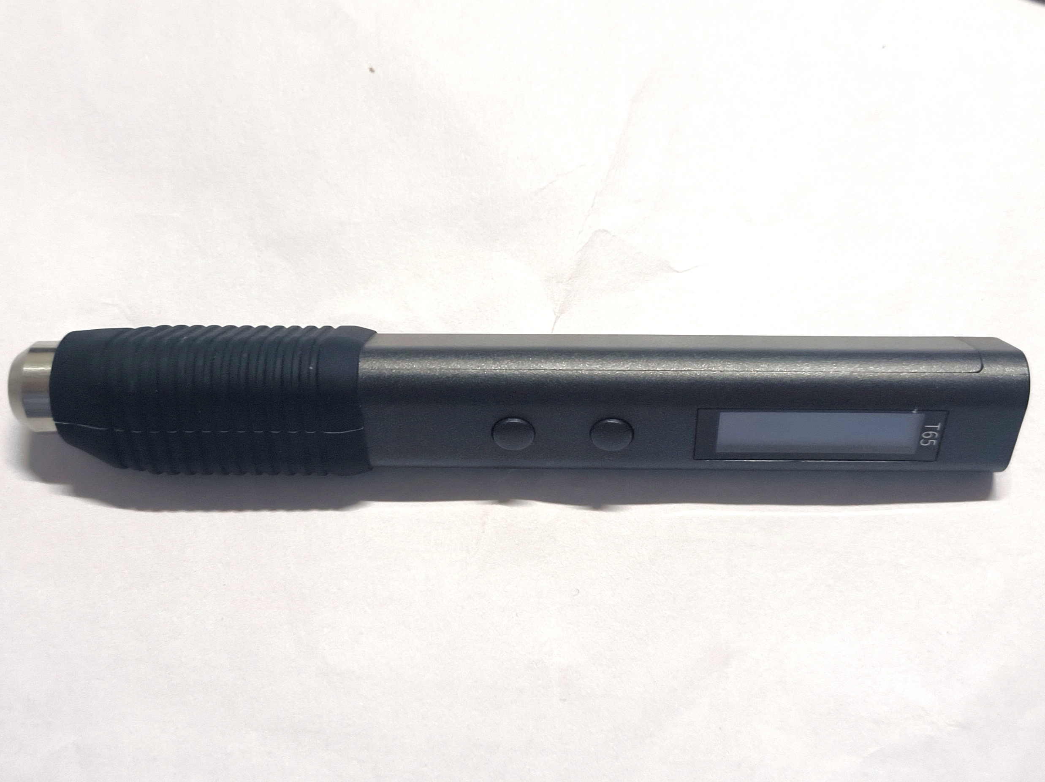
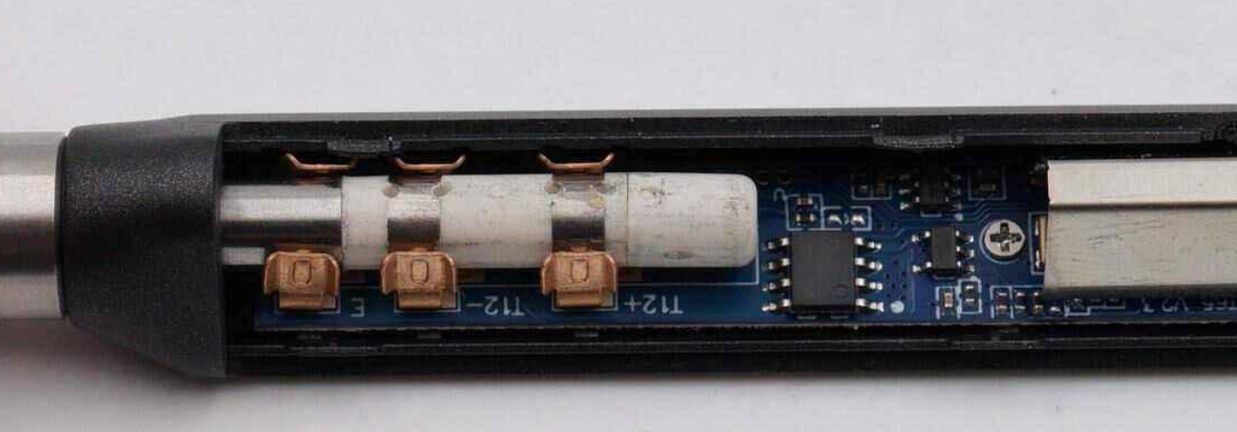
认识电烙铁
电烙铁主要为导热头、控温电路、发热线圈组成。
根据热电阻发热的原理，通过增加大电流实现对烙铁头的加热。
低温烙铁温度一般在200-400℃左右。

Slide 33
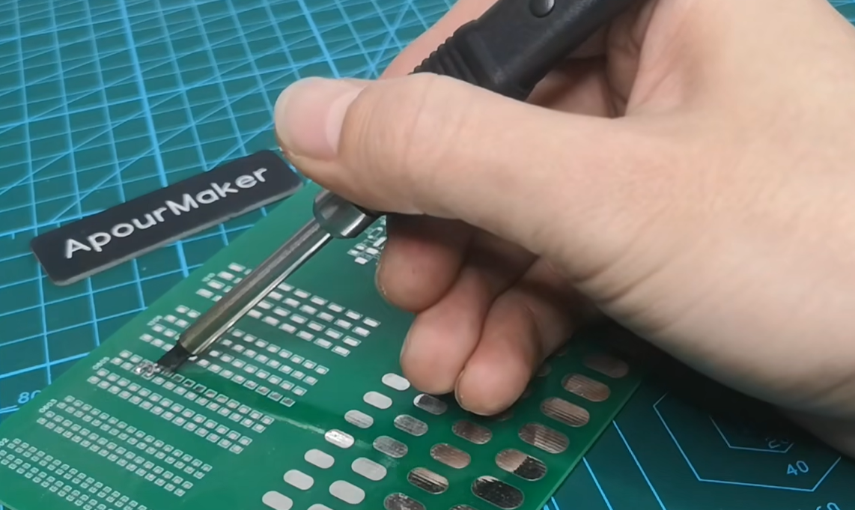
使用电烙铁
手握橡胶圈/塑料柄，倾斜45°左右使得刀头足以全面接触焊点。加热焊点数秒，将焊锡线贴近焊盘。
元器件应使用焊锡固定一端后焊接另一端。

Slide 34
实操环节
课程综合设计：
仿照开源项目
绘制STM32核心板原理图
设计核心板PCB图
下单制版
焊接元器件
测试电路

Slide 35
第三节课到此结束

Slide 36
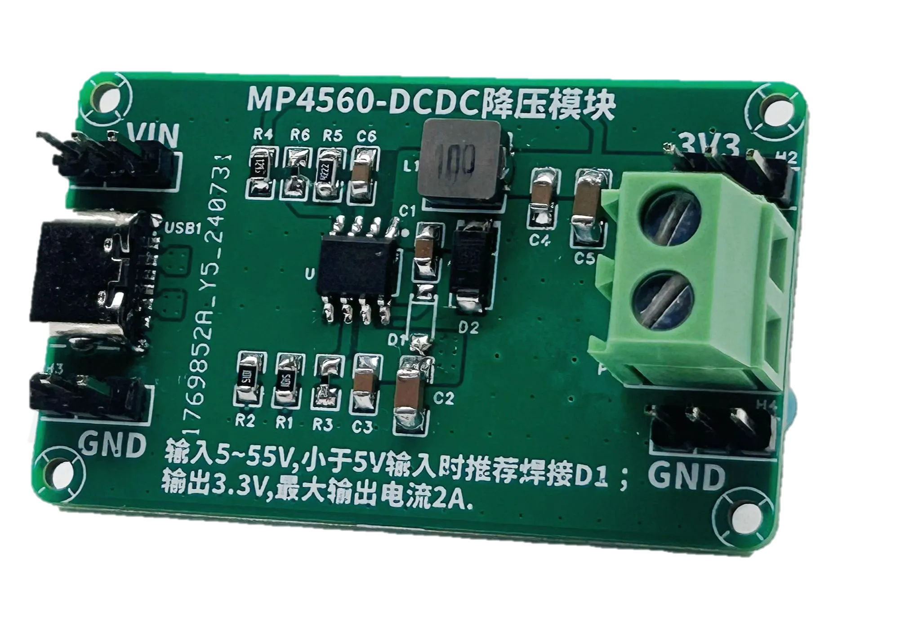
EDA官方教学案例
MP4560-DCDC模块
MP4560-DCDC模块设计，使用6P-Type-c接口+2.543P排针接口进行输入，使用螺钉式端子+2.543P排针接口进行输出。
电源模块最大输入电压55V，输出固定为3.3V，最大输出电流2A。

Slide 37

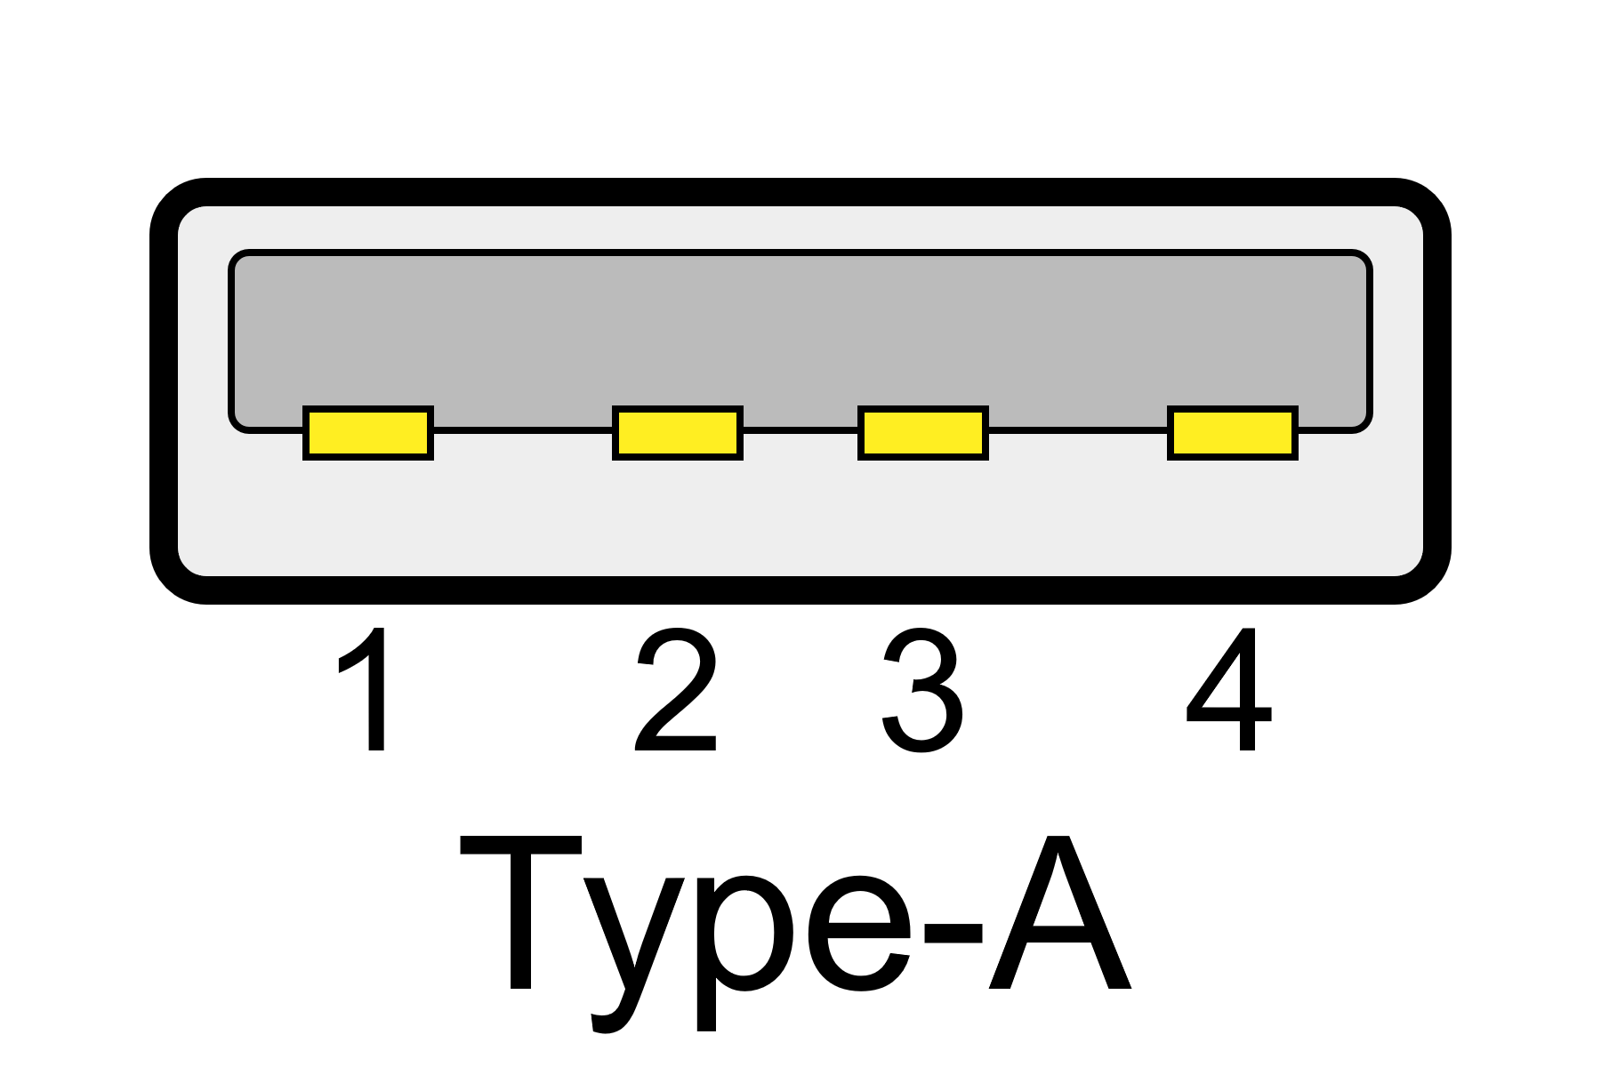
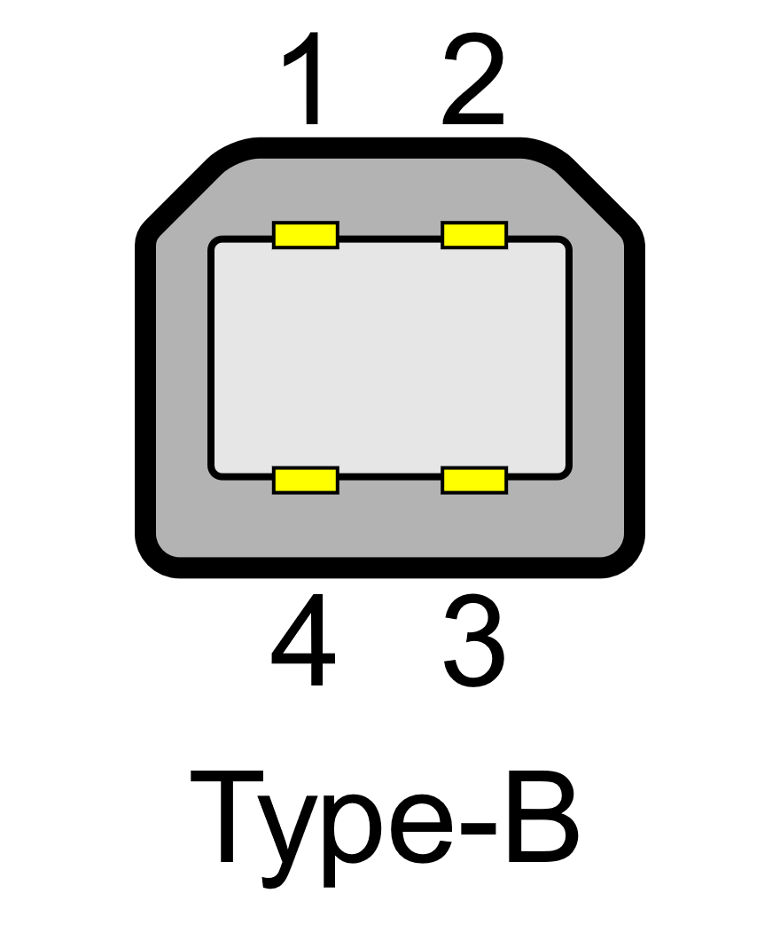
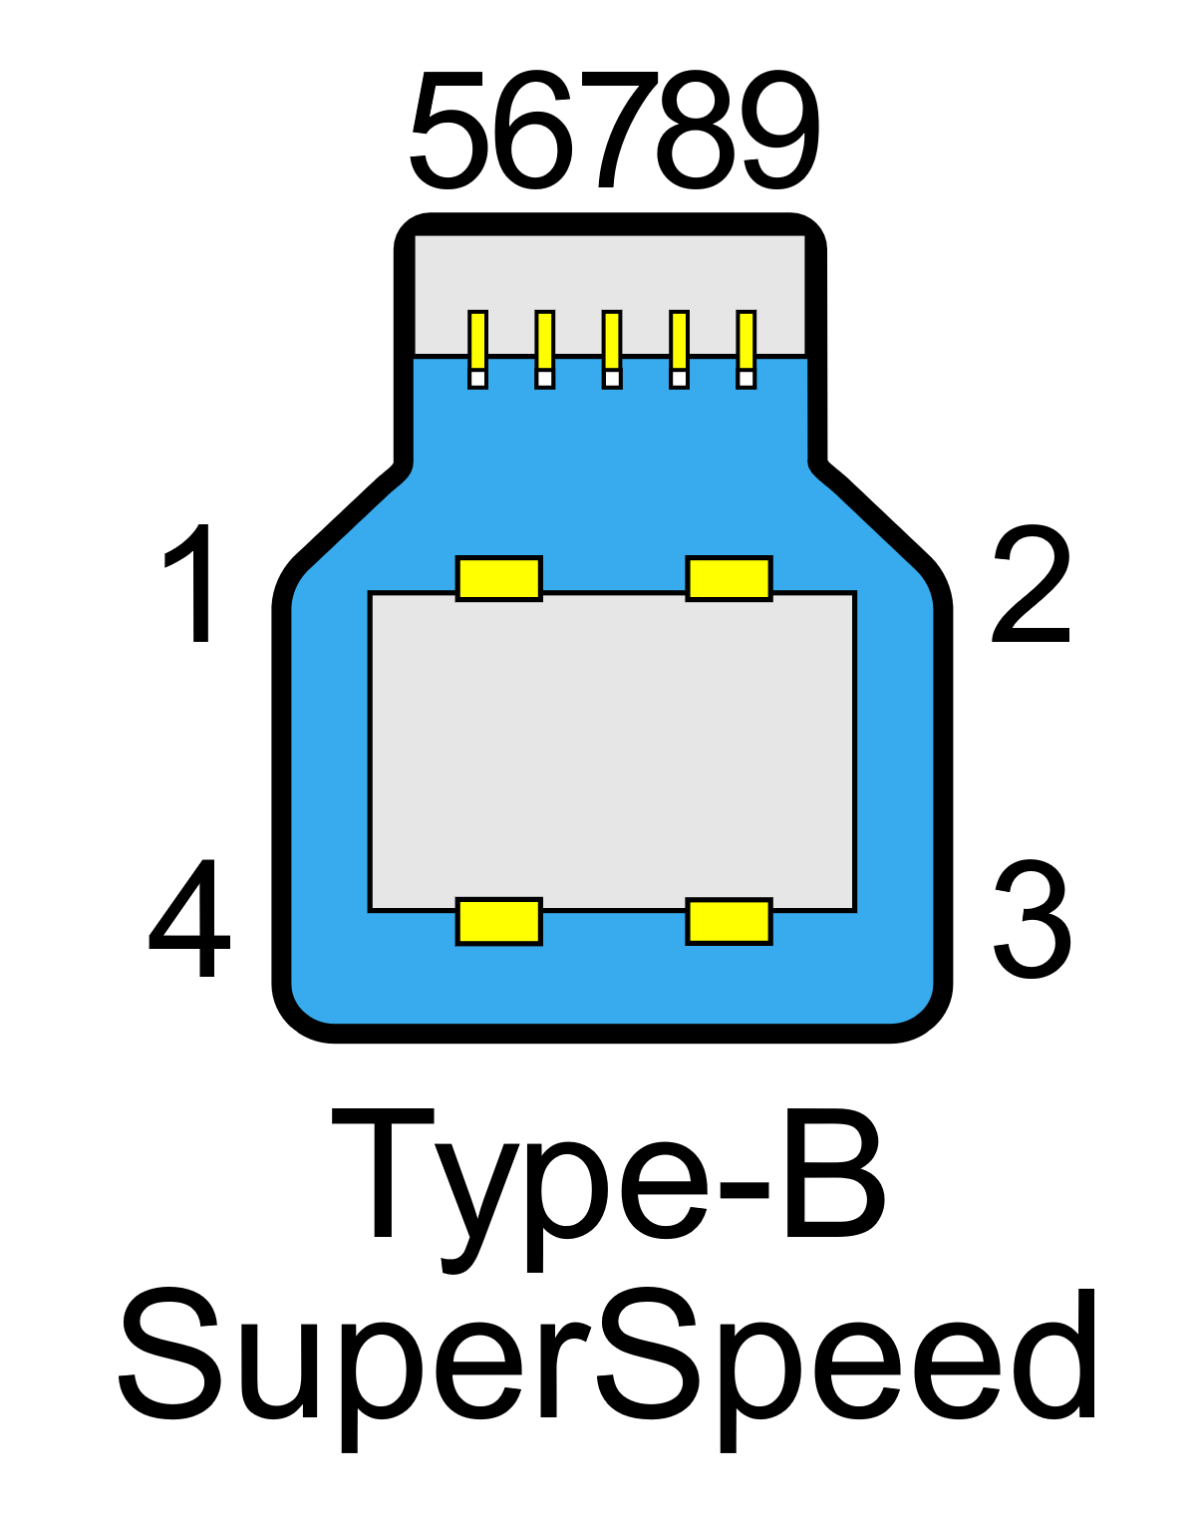
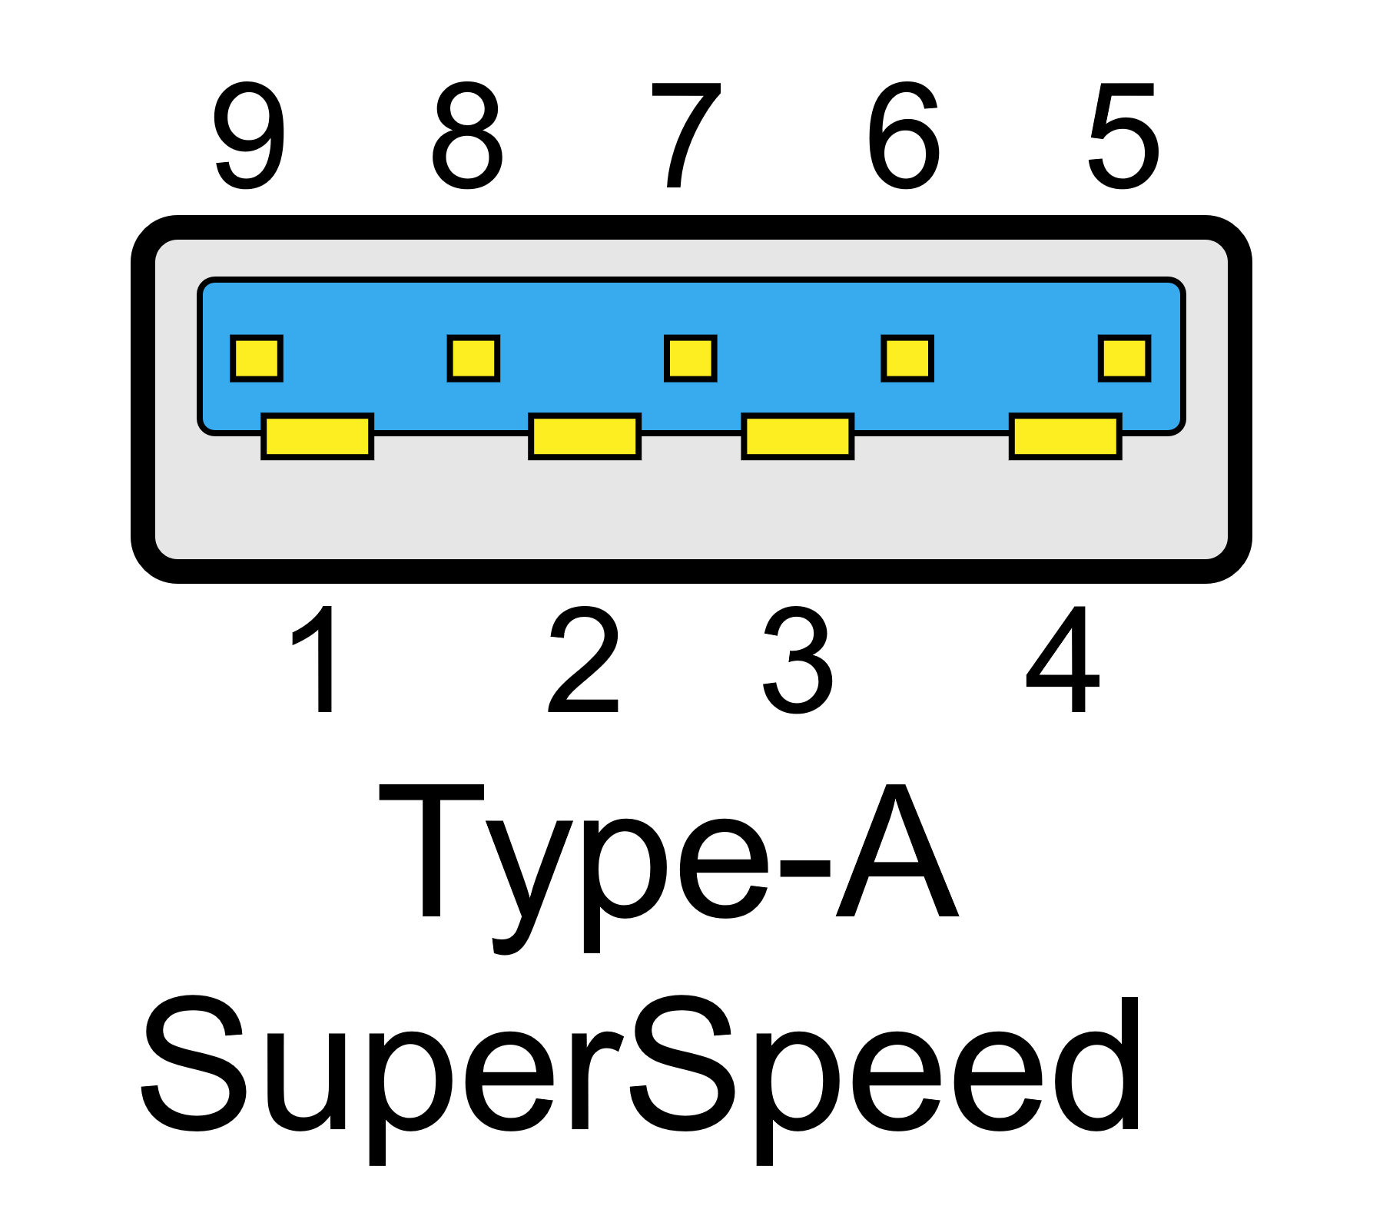
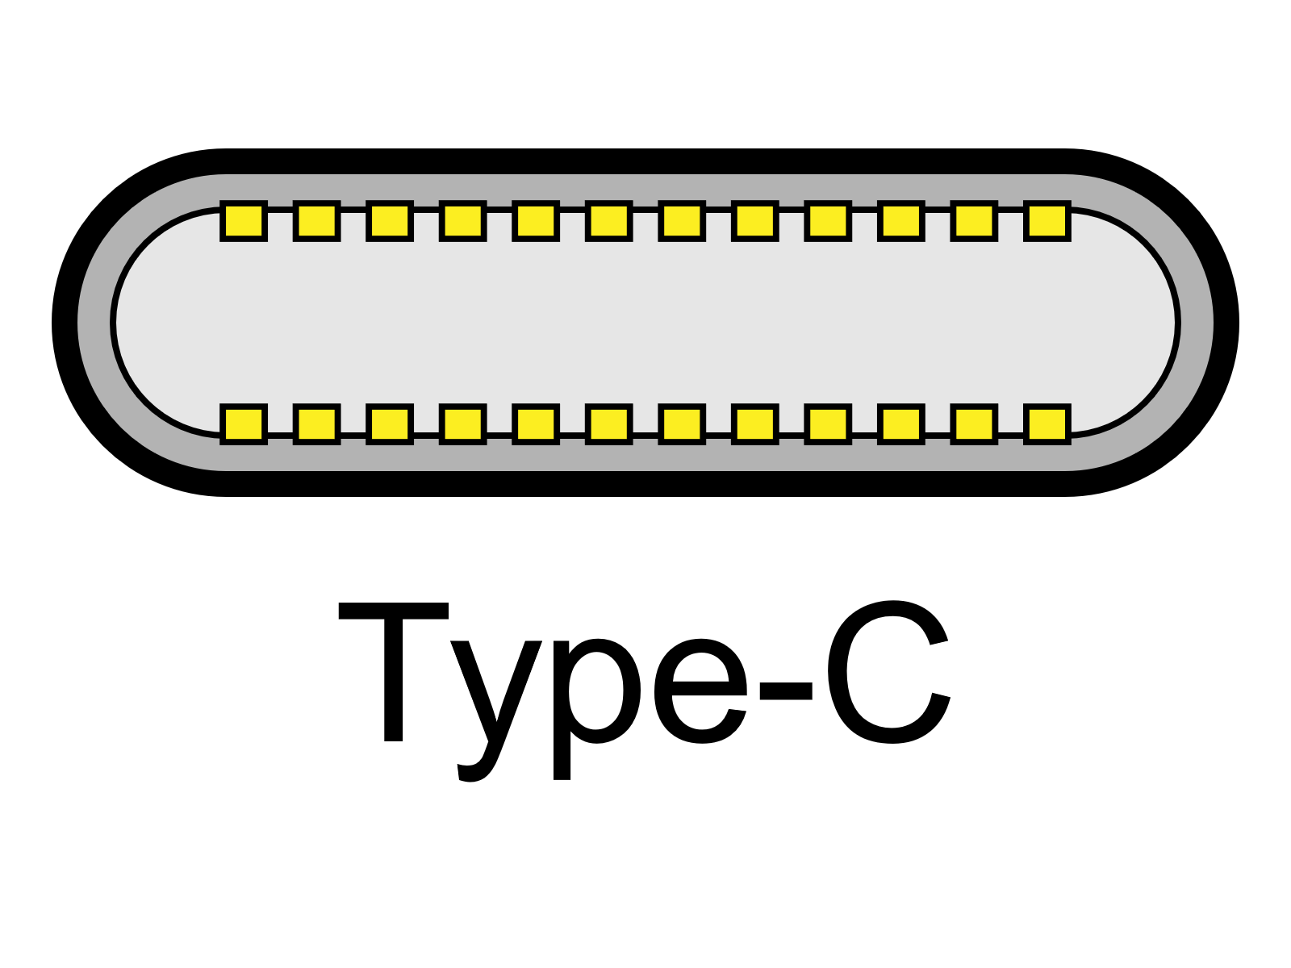
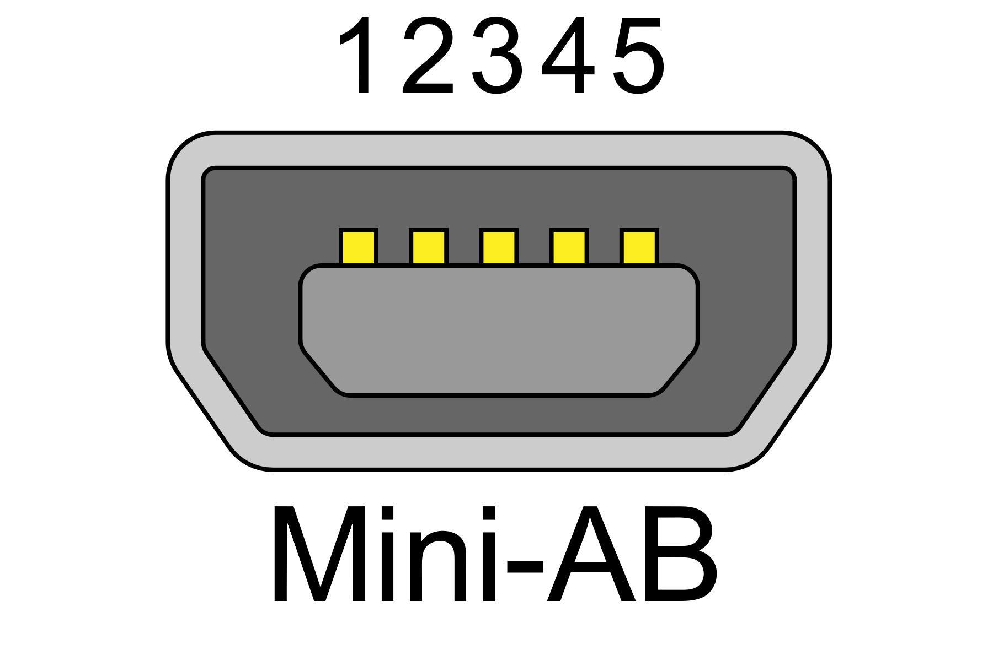
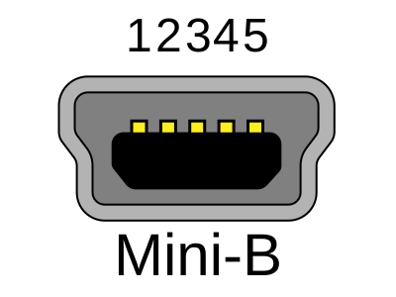
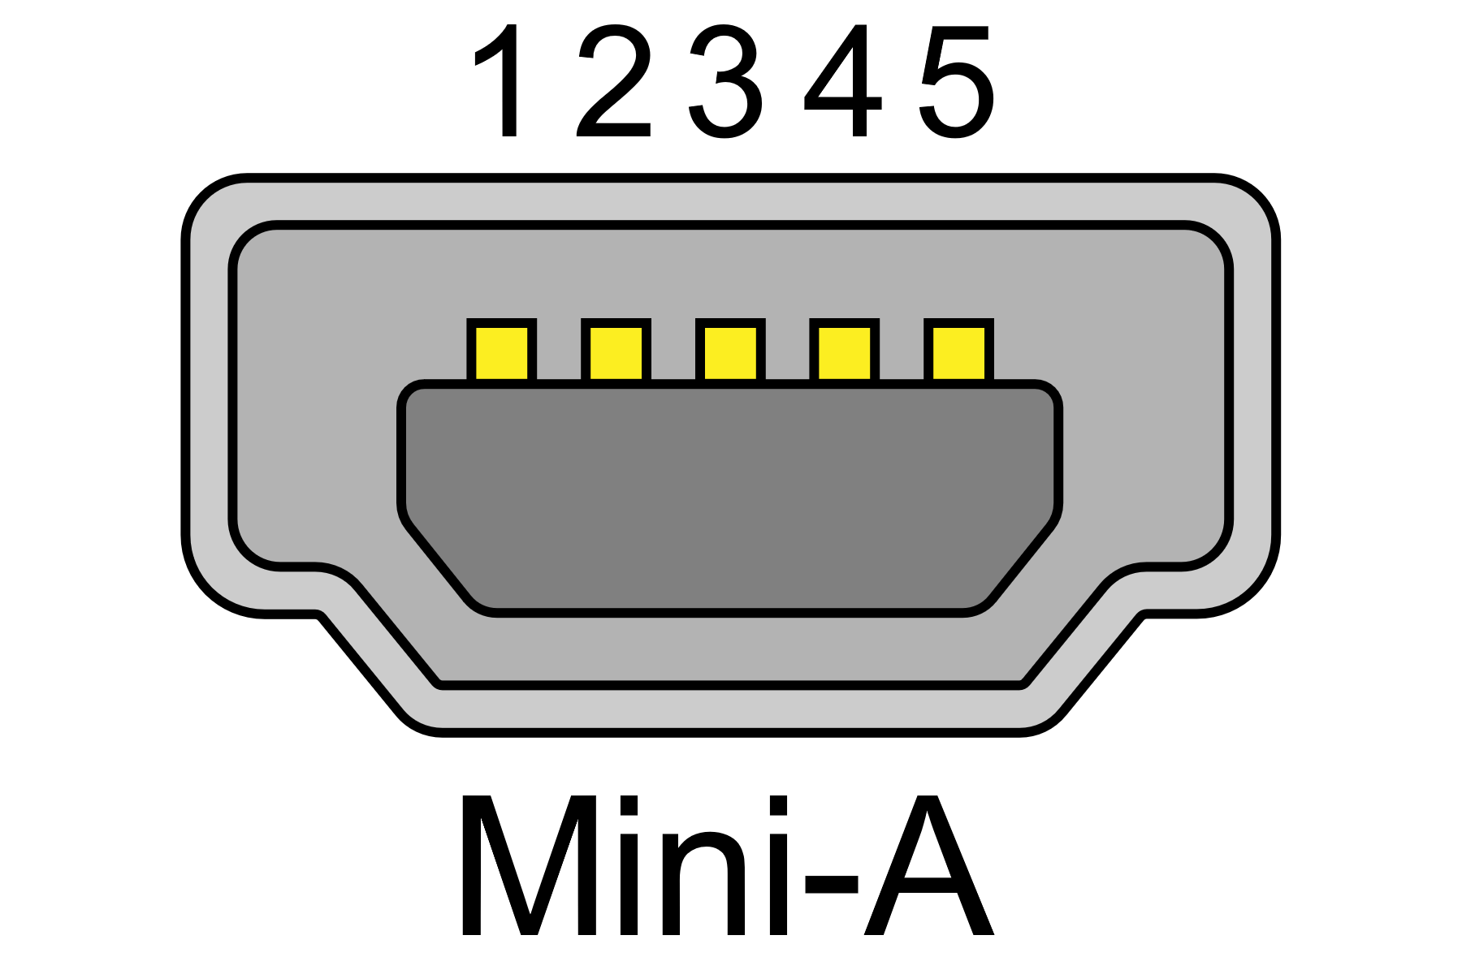
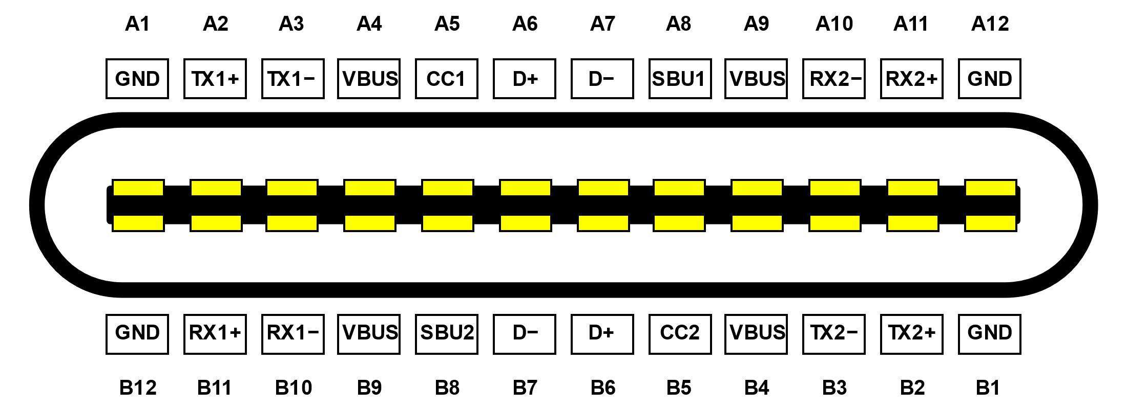
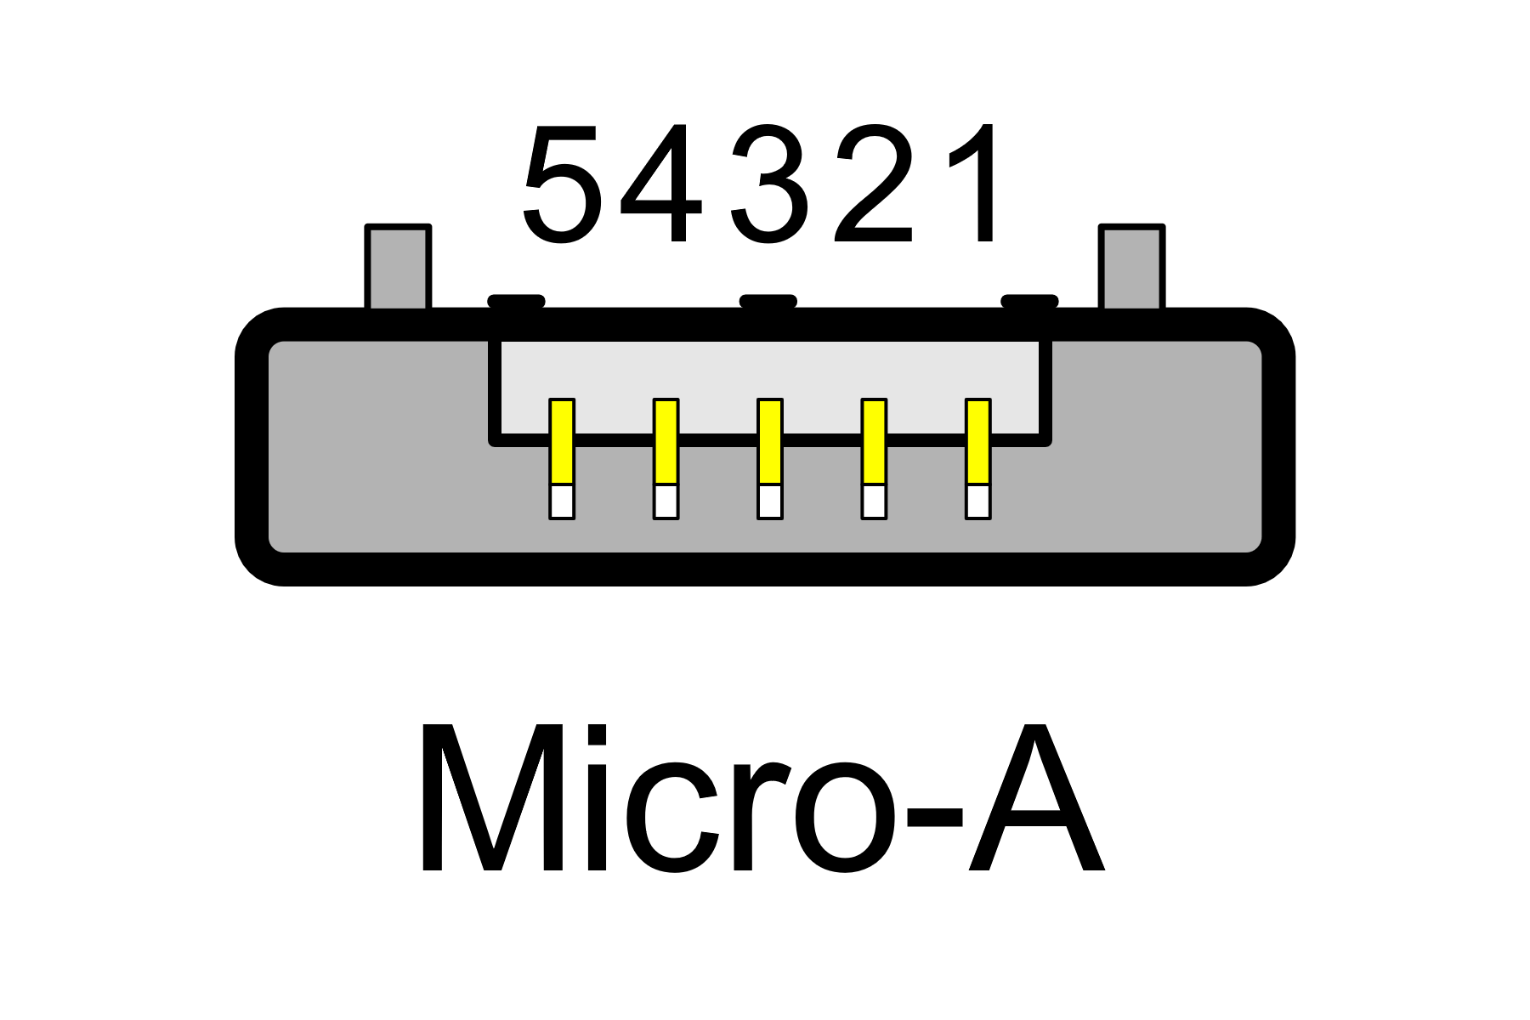





认识元器件
A AB B C
USB-TYPE-C
作为USB家族最火最先进的接口，不论是数据传输还是充电都备受厂商青睐。
C口内PIN脚越多，传输速度越快。同时，各大厂商设计了自己的C口与充电协议，大大提高了充电速率。（除了苹果公司）
Standard
Mini
Micro
Notes:
虽然是苹果第一次提出的type-c，但是苹果手机最近才改。

Slide 38



认识元器件
TYPE-C充电使用方法
作为取电方，我们应该使用下拉电阻连接CC口，供电方接收后方才向VBUS供电。
同时能够识别到C口的正反插（影响数据传输）
著名的树莓派4b早期版本因cc1与cc2口短接导致macbook的c2c线无法给树莓派供电。

Slide 39


认识元器件
BUCK降压电路
MP4560
一块集成MOSFET的电源降压芯片，最大输出2A电流。满足大学生设备调试需要。
通过外围电路编程，决定输出电压。

Slide 40



认识元器件
MP4560

Slide 41
第四节课到此结束

